Slide 1
卷积神经网络

Slide 2
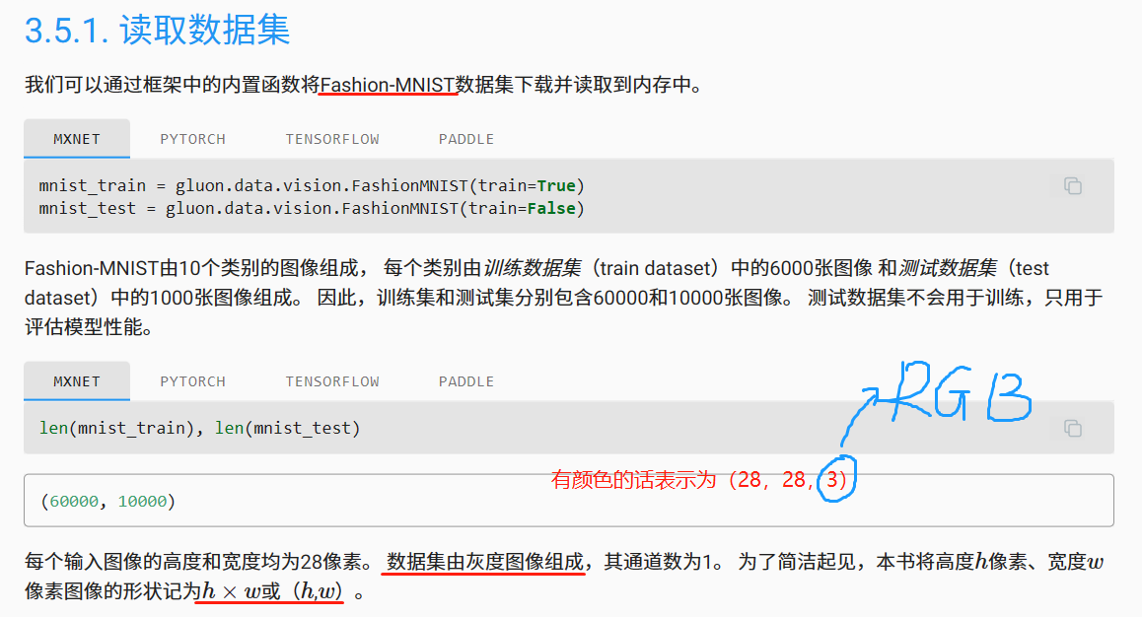
在前面的章节中，我们遇到过图像数据。这种数据的每个样本都由一个二维像素网格组成，每个像素可能是一个或者多个数值，取决于是黑白还是彩色图像。

Slide 3
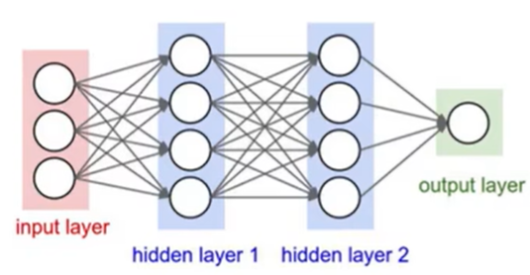
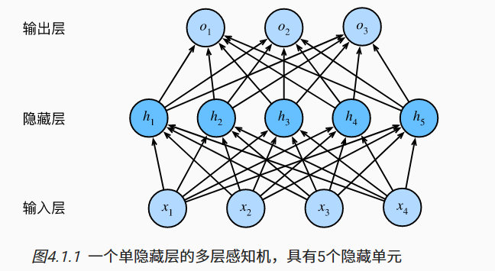
回忆一下，前面对图形的处理分类操作。
将图像数据展平成一维向量，再将数据送入一个全连接的多层感知机中。

Slide 4
回忆一下，前面对图形的处理分类操作。
图像的空间结构
信息呢？？
将图像数据展平成一维向量，再将数据送入一个全连接的多层感知机中。

Slide 5
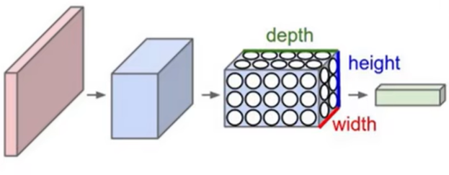
图像的网络特征元素的顺序是不变的，因此最优的结果是利用相近像素之间的相互关联性，从图像数据中学习得到有效的模型。
本章介绍的卷积神经网络（convolutional neural network，CNN）是一类强大的、为处理图像数据而设计的神经网络。

Slide 6
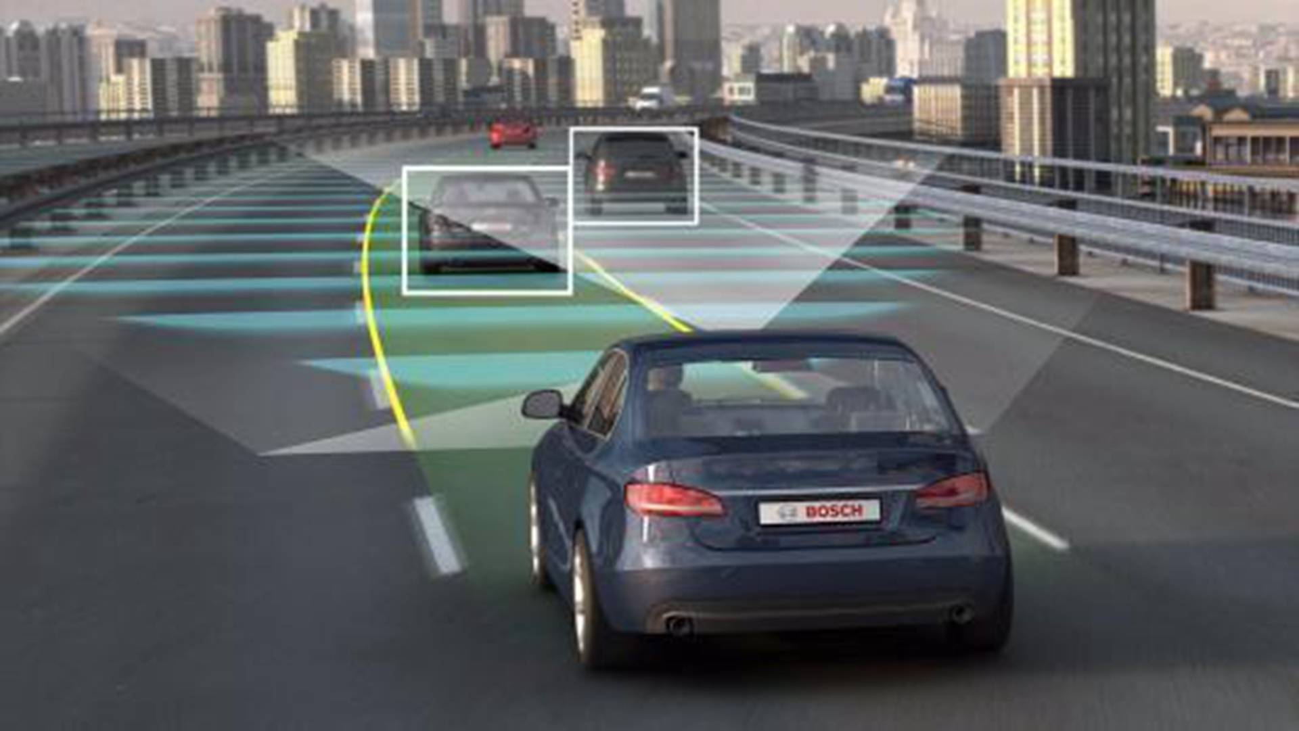
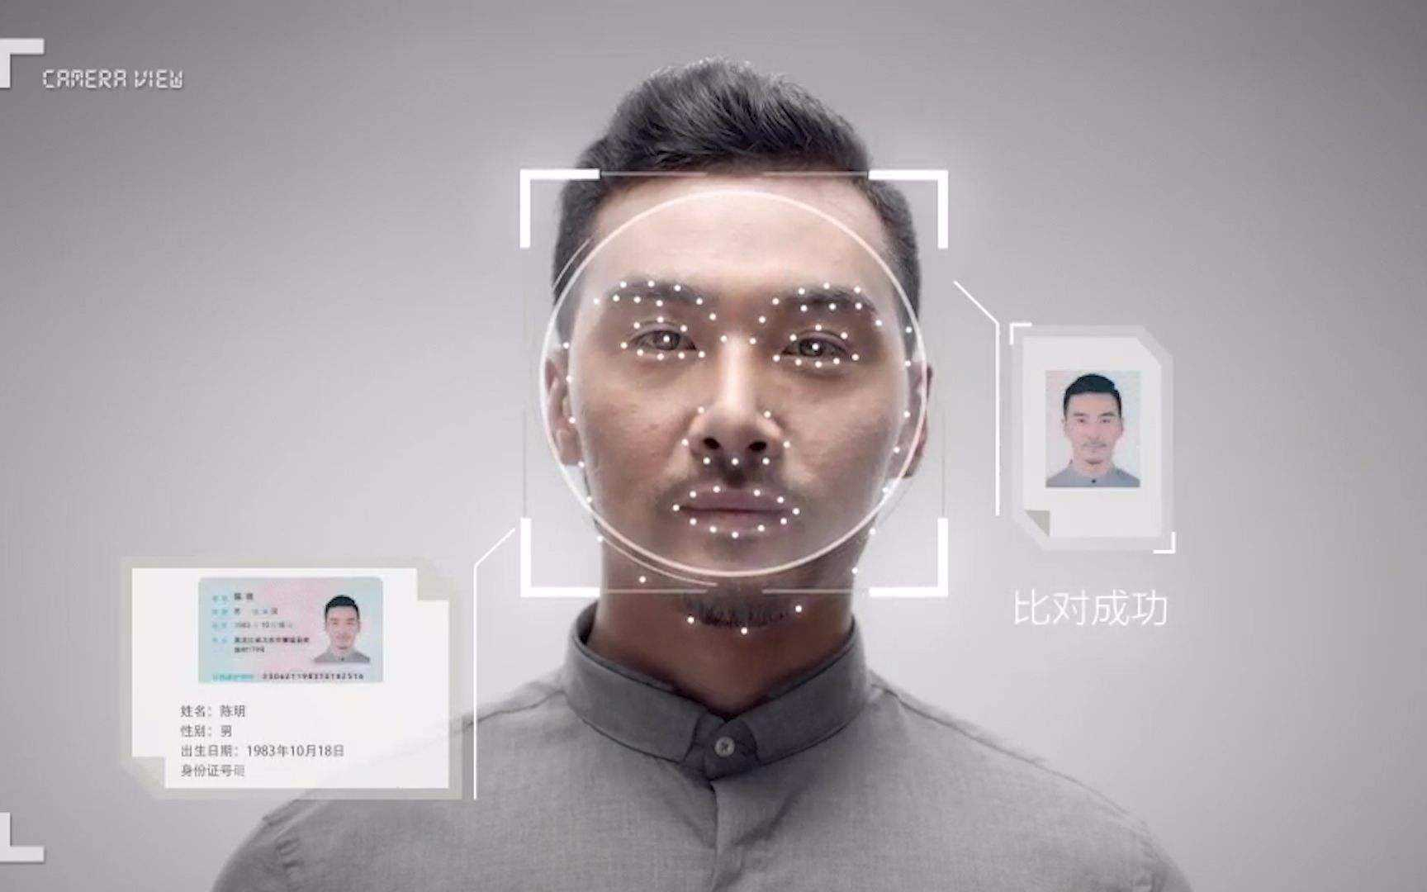

CNN的应用领域？？
GPU计算

Slide 7
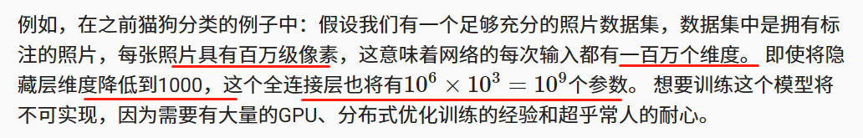
6.1. 从全连接层到卷积
为什么？
数据
内存
速度

Slide 8
6.1. 从全连接层到卷积
如今人类和机器都能很好地区分猫和狗：这是因为图像中本就拥有丰富的结构，而这些结构可以被人类和机器学习模型使用。
卷积神经网络（convolutional neural networks，CNN）是机器学习利用自然图像中一些已知结构的创造性方法。

Slide 9
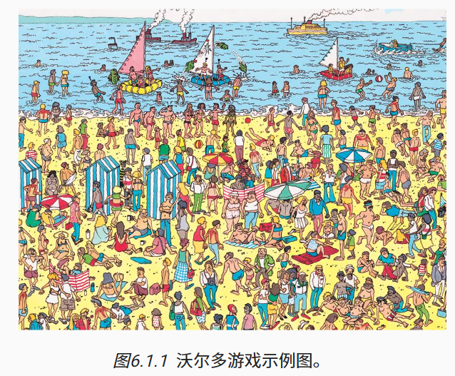
6.1. 从全连接层到卷积
6.1.1. 不变性
想象一下，假设我们想从一张图片中找到某个物体。 合理的假设是：无论哪种方法找到这个物体，都应该和物体的位置无关。
卷积神经网络正是将空间不变性（spatial invariance）的这一概念系统化，从而使用较少的参数来学习有用的表示。
0.1
0.3
0.2
0
0.4
0.3
0.2
0.1
0

Slide 10

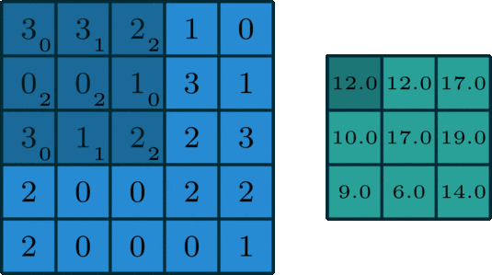

Slide 11
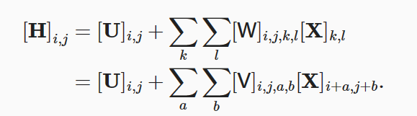
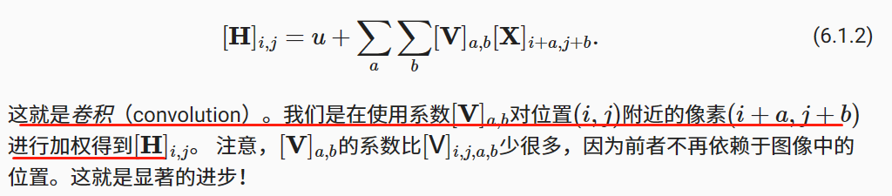
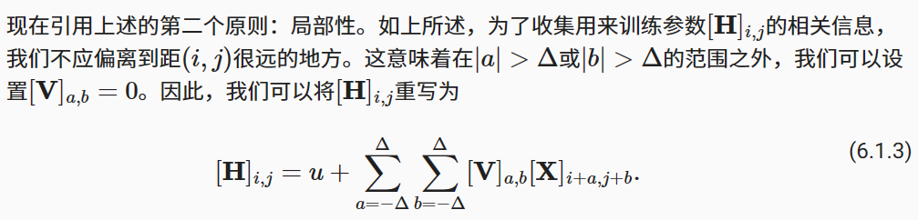
6.1. 从全连接层到卷积
6.1.1. 不变性
多层感知机的限制
平移不变性
局部性

Slide 12
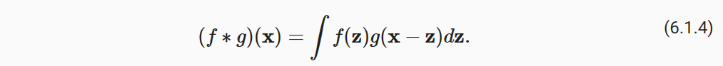
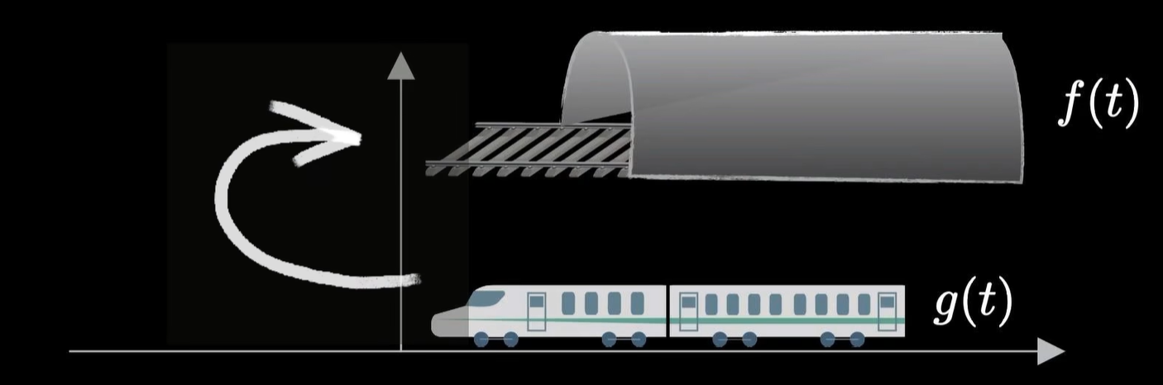
6.1. 从全连接层到卷积
6.1.3. 卷积
卷积是当把一个函数“翻转”并移位x时，测量f和g之间的重叠。

Slide 13
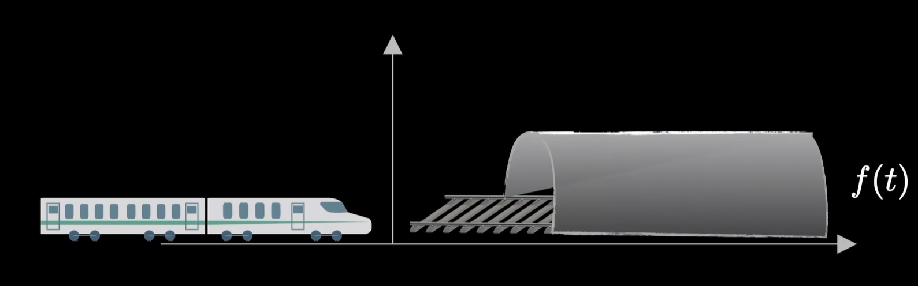
6.1. 从全连接层到卷积
6.1.3. 卷积
卷积是当把一个函数“翻转”并移位x时，测量f和g之间的重叠。

Slide 14
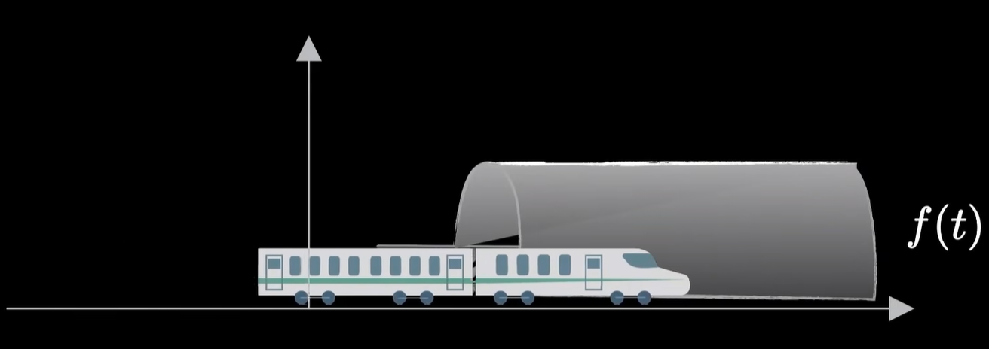
6.1. 从全连接层到卷积
6.1.3. 卷积
卷积是当把一个函数“翻转”并移位x时，测量f和g之间的重叠。

Slide 15
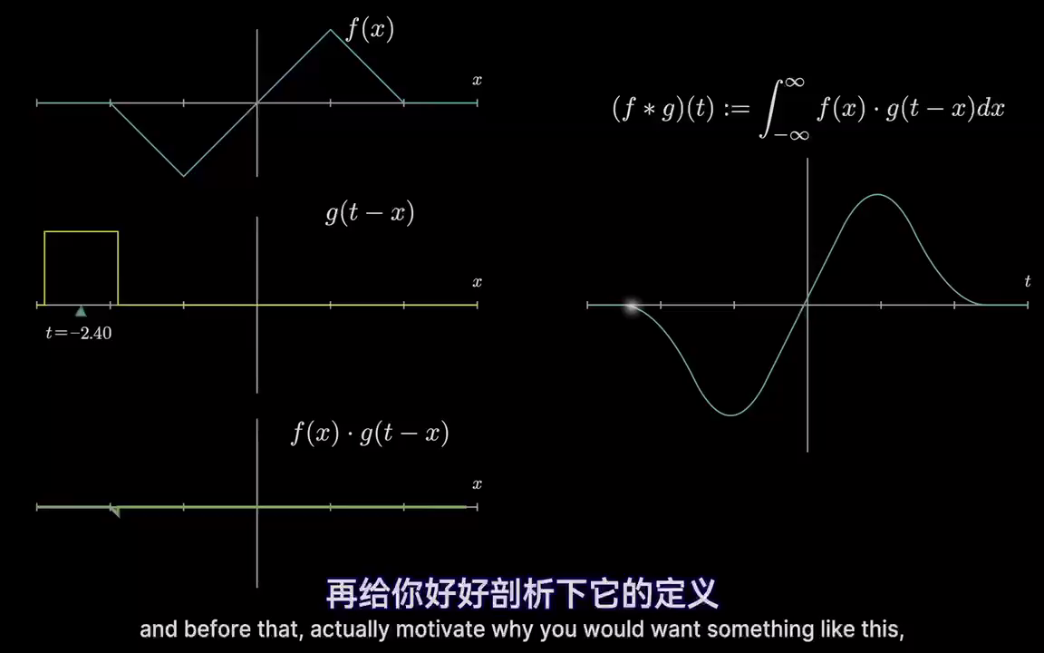
6.1. 从全连接层到卷积
6.1.3. 卷积

Slide 16
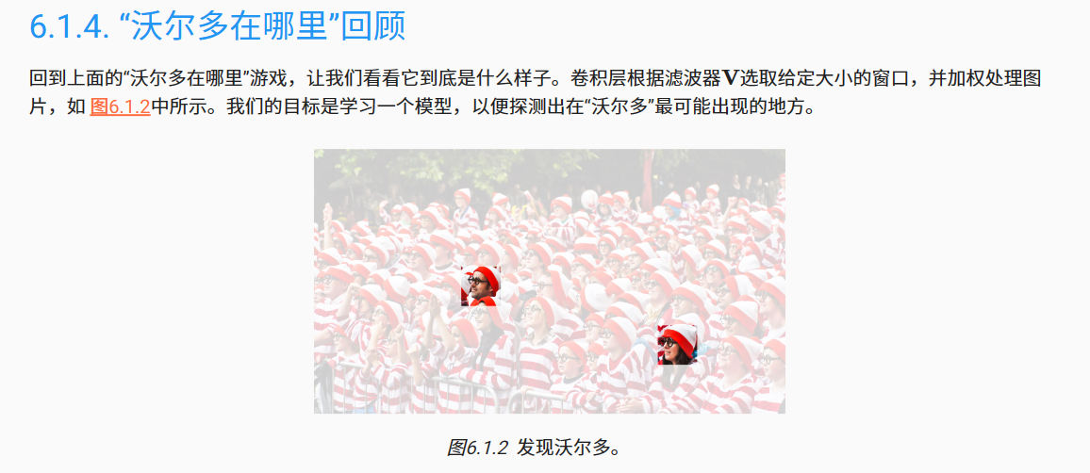

Slide 17
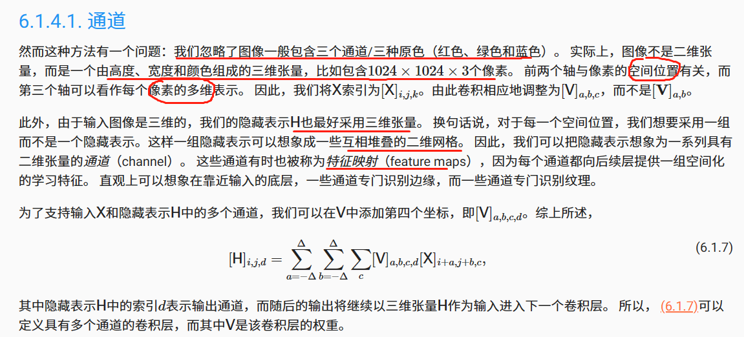

Slide 18
6.1.4.1. 通道
H
X
H
卷积
H
特征映射

Slide 19
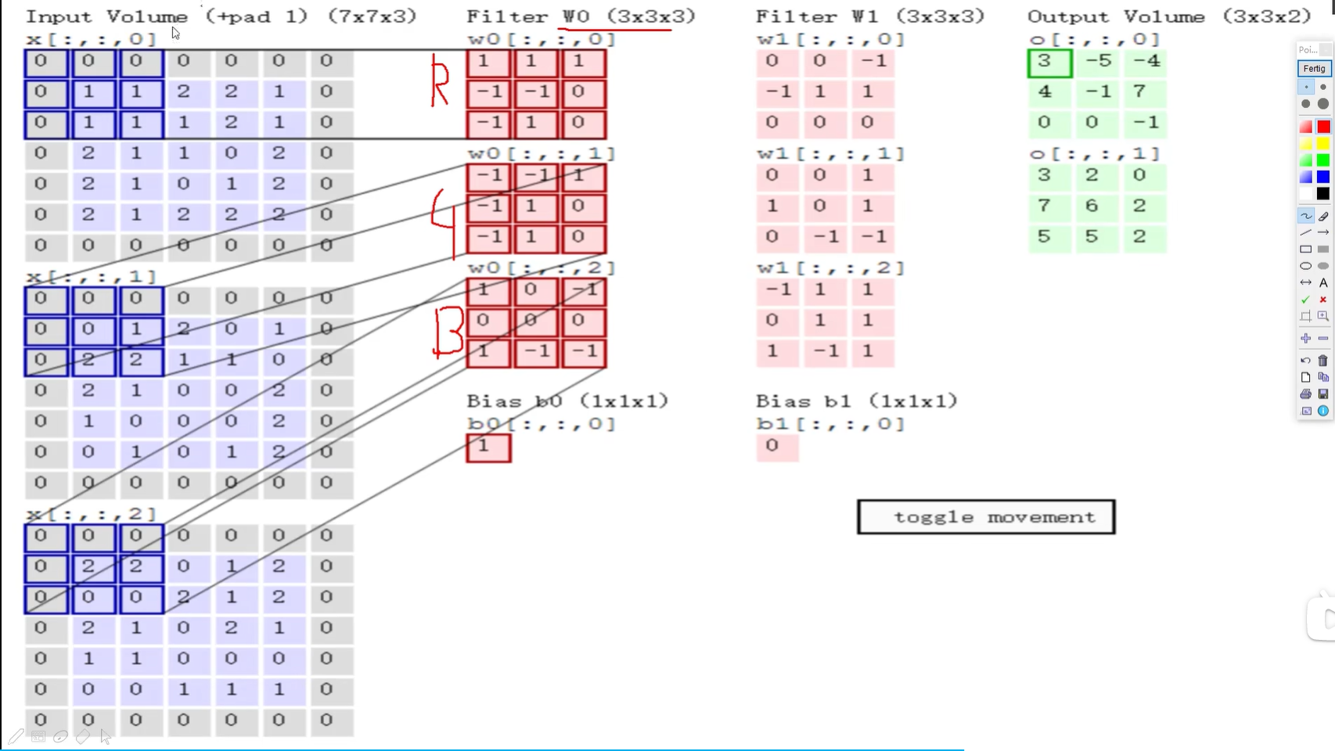

Slide 20
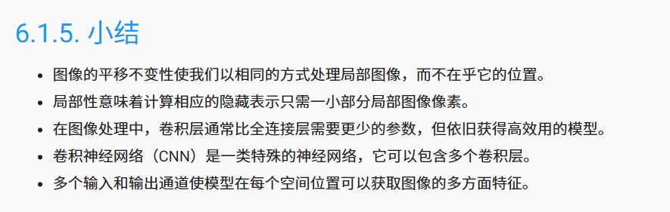

Slide 21
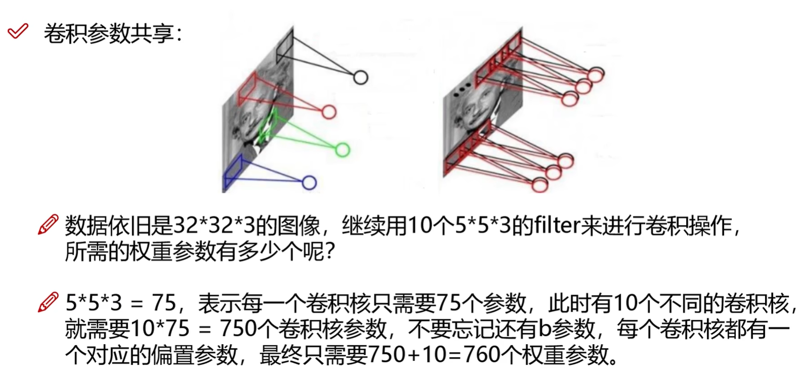

Slide 22
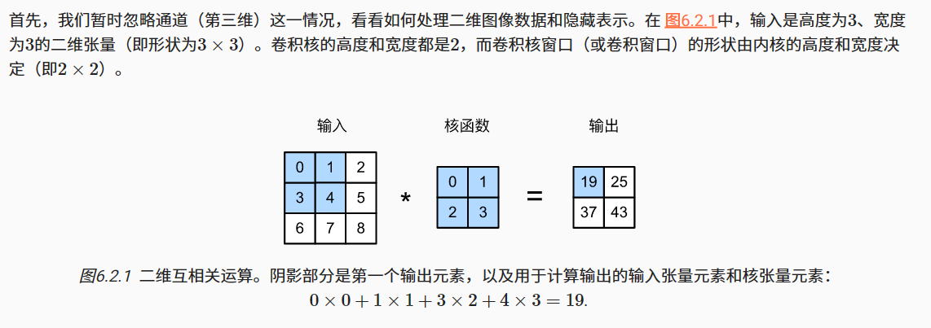
6.2. 图像卷积
6.2.1. 互相关运算 （cross-correlation）
对应元素相乘后相加
在二维互相关运算中，卷积窗口从输入张量的左上角开始，从左到右、从上到下滑动。

Slide 23
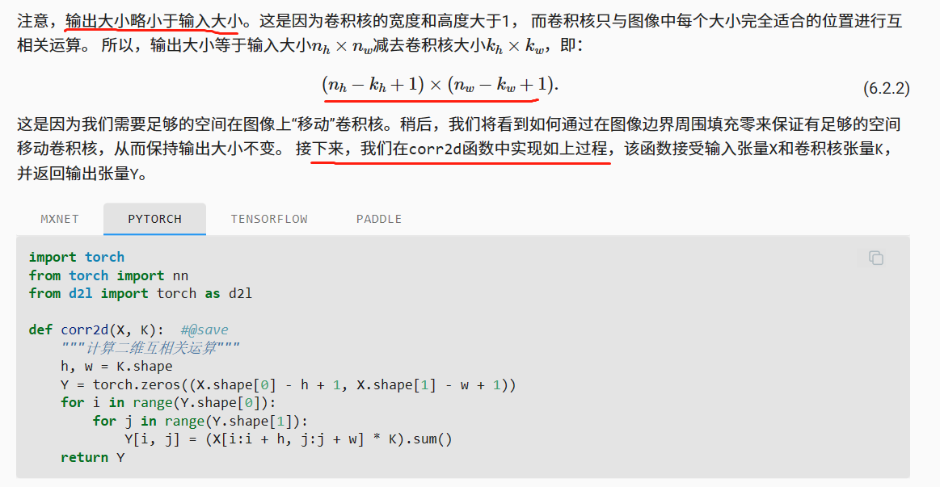
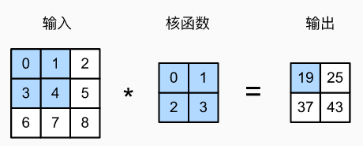
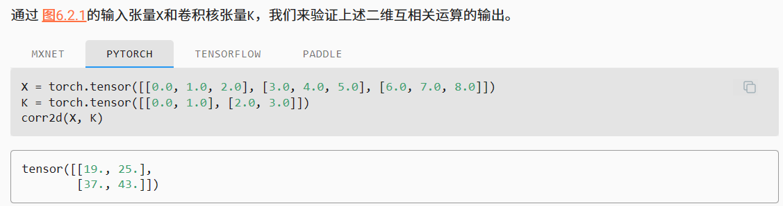
6.2. 图像卷积
6.2.1. 互相关运算 （cross-correlation）

Slide 24
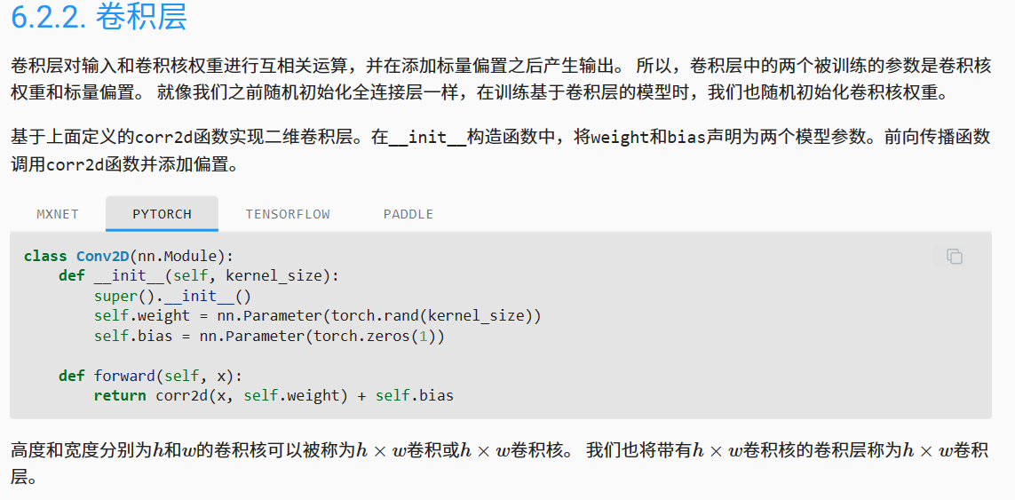
6.2. 图像卷积

Slide 25
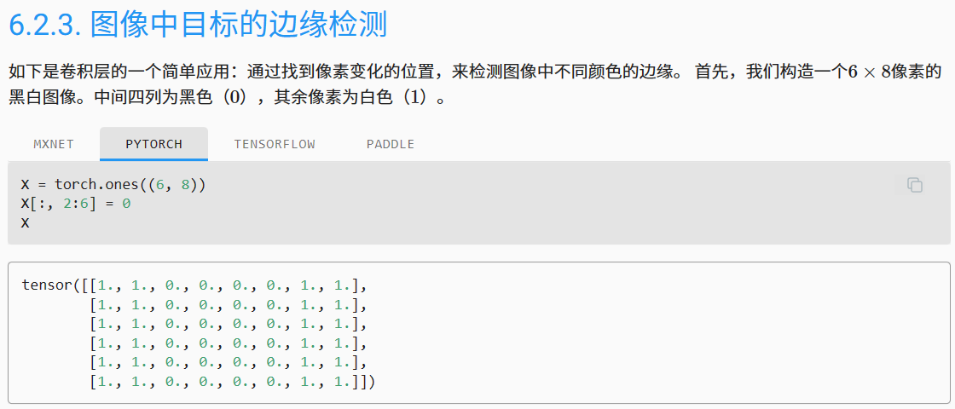
6.2. 图像卷积

Slide 26
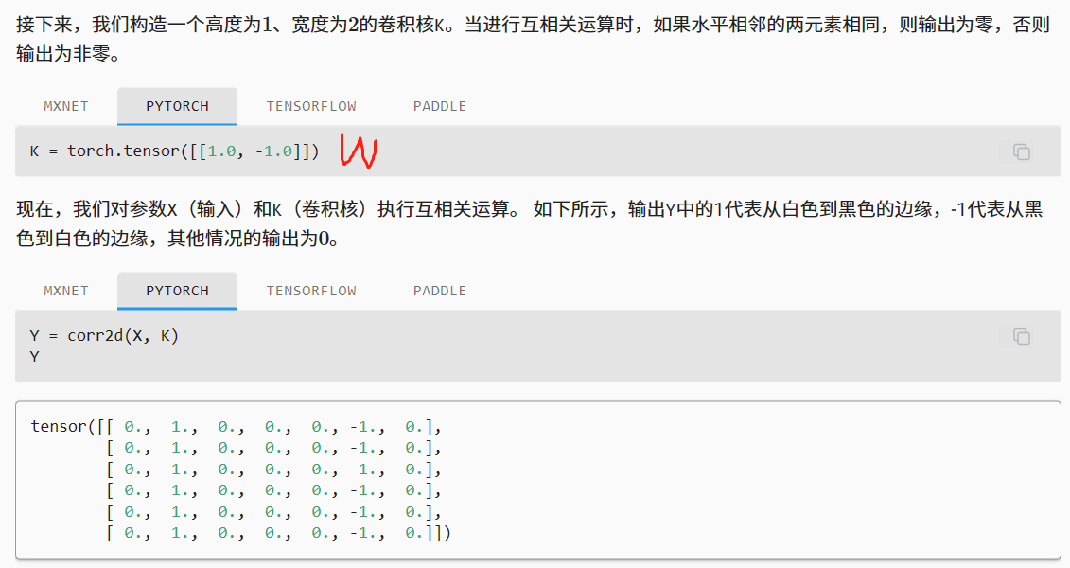
6.2. 图像卷积

Slide 27
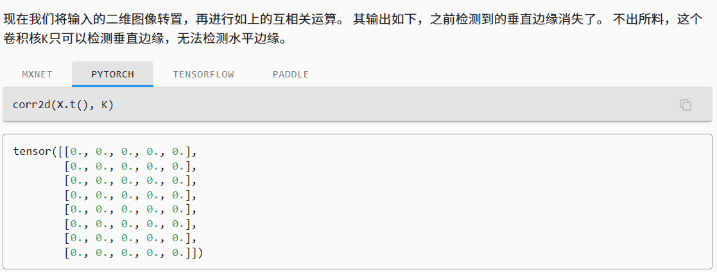
6.2. 图像卷积

Slide 28
6.2. 图像卷积
6.2.4. 学习卷积核
前面的例子我们是手动设计filter。那么我们是否可以学习由X生成Y的卷积核呢？
当然！和多层感知机一样通过前向反向传播迭代进行更新。

Slide 29
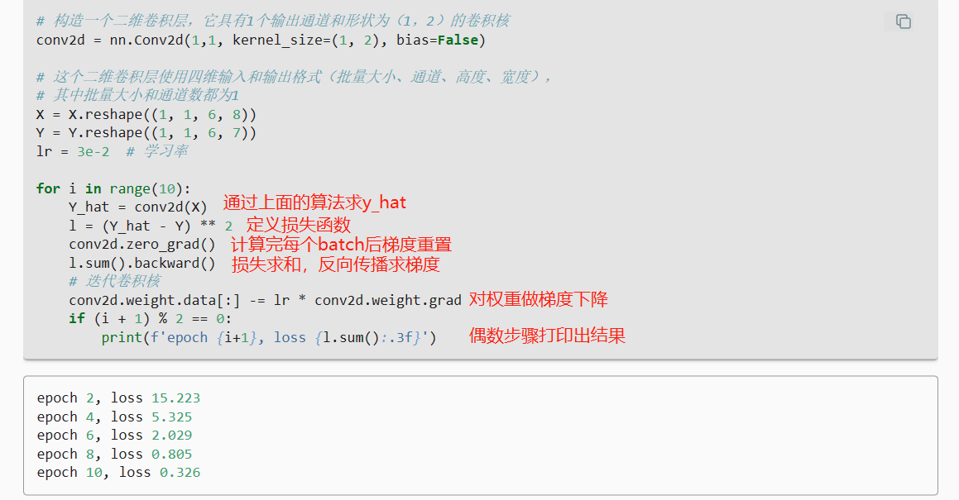
6.2. 图像卷积
6.2.4. 学习卷积核
我们先构造一个卷积层，并将其卷积核初始化为随机张量。接下来，在每次迭代中，我们比较Y与卷积层输出的平方误差，然后计算梯度来更新卷积核。
为了简单起见，我们在此使用内置的二维卷积层，并忽略偏置。

Slide 30
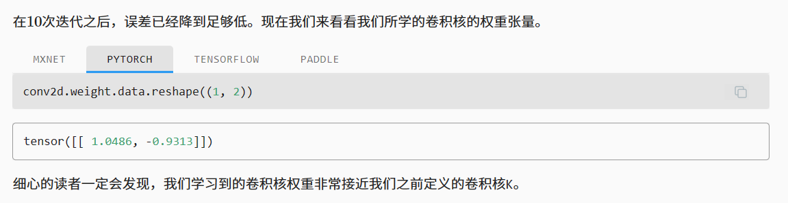
6.2. 图像卷积
6.2.4. 学习卷积核

Slide 31
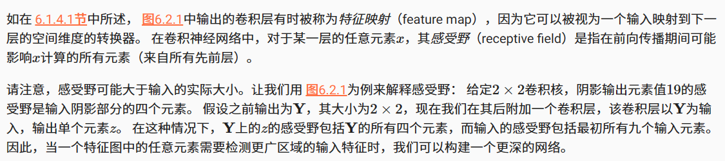
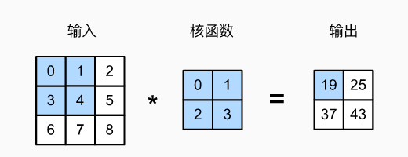
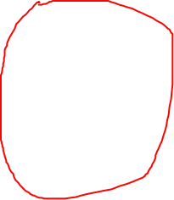


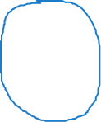


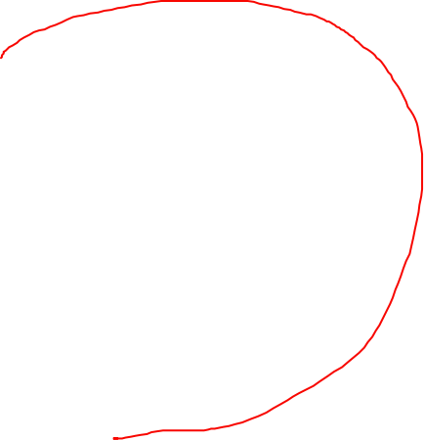
6.2. 图像卷积
6.2.6. 特征映射和感受野

Slide 32
特征映射过程
每个框是对应输出特征值的感受野

Slide 33
6.2. 图像卷积
6.2.7. 小结
二维卷积层的核心计算是二维互相关运算。最简单的形式是，对二维输入数据和卷积核执行互相关操作，然后添加一个偏置。
我们可以设计一个卷积核来检测图像的边缘。
我们可以从数据中学习卷积核的参数。
当需要检测输入特征中更广区域时，我们可以构建一个更深的卷积网络。

Slide 34
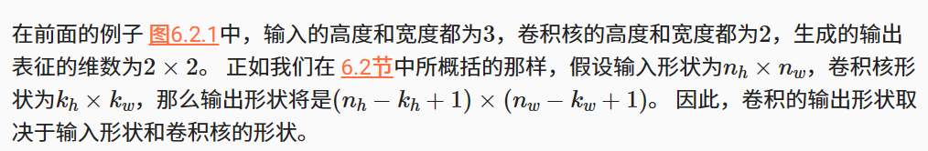
6.3. 填充和步幅
还有什么因素会影响输出的大小呢？本节我们将介绍填充（padding）和步幅（stride）。

Slide 35
6.3. 填充和步幅
填充（padding）和步幅（stride）有啥用？

Slide 36
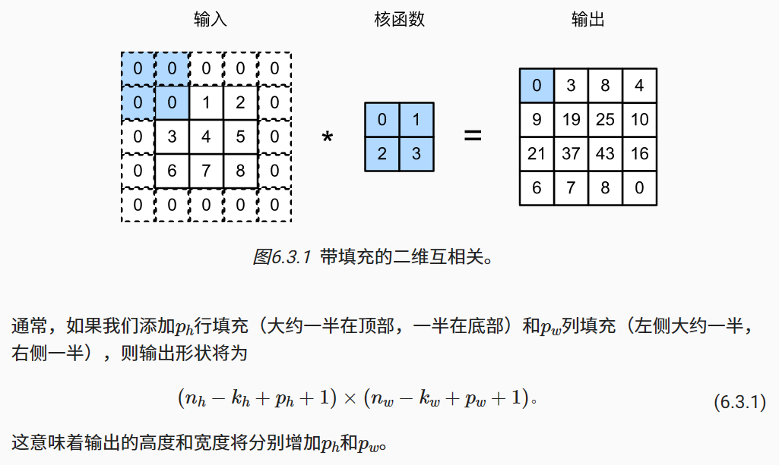
6.3. 填充和步幅
6.3.1. 填充
如上所述，在应用多层卷积时，我们常常丢失边缘像素。随着我们应用更多连续卷积层，累积丢失的像素数就会越来越多。解决这个问题的简单方法即为填充（padding）：在输入图像的边界填充元素0。

Slide 37
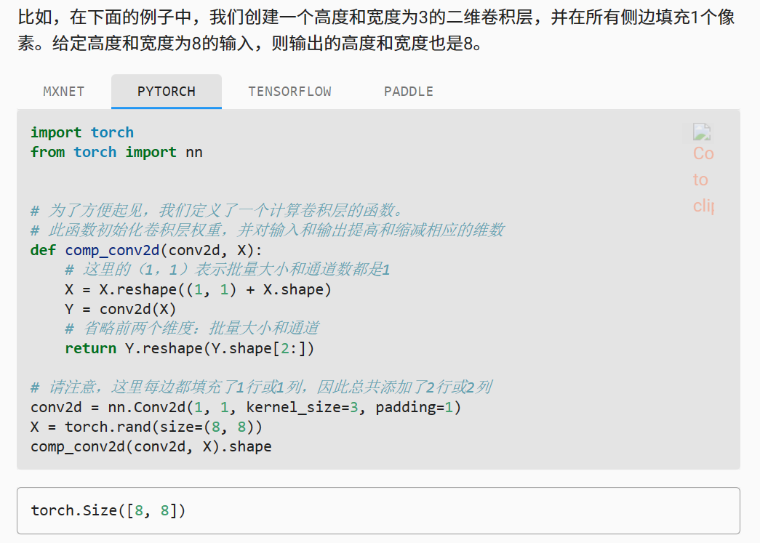
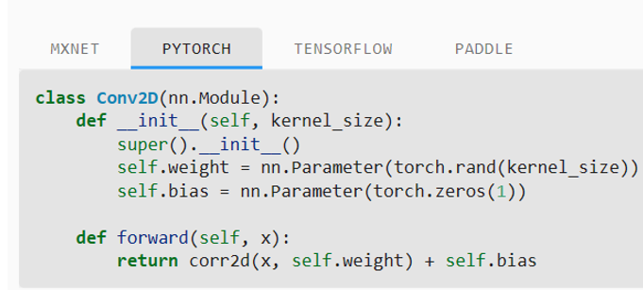


6.3. 填充和步幅
6.3.1. 填充

Slide 38
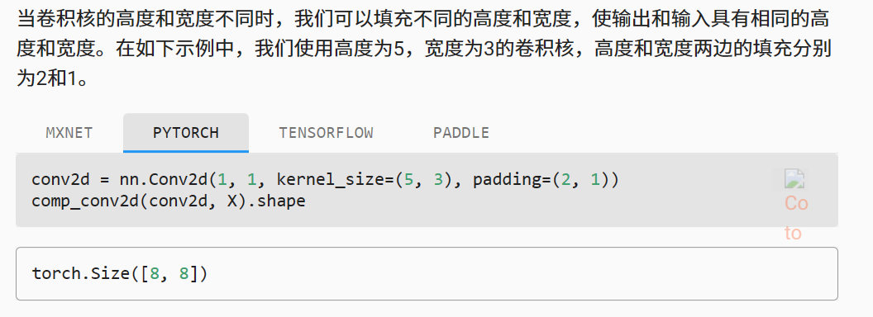
6.3. 填充和步幅
6.3.1. 填充

Slide 39
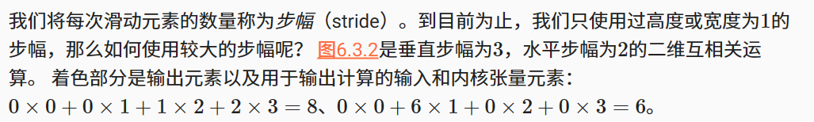
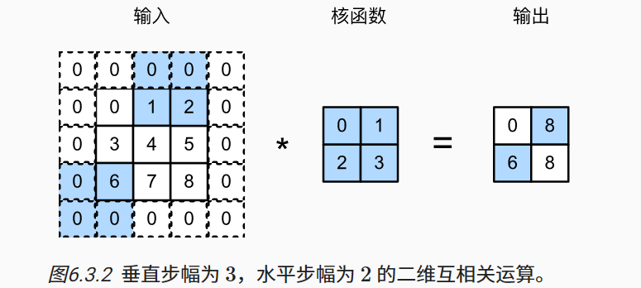
6.3. 填充和步幅
6.3.2. 步幅
在计算特征值时，卷积窗口从输入张量的左上角开始，向下、向右滑动。 在前面的例子中，我们默认每次滑动一个元素。 但是，有时候为了高效计算或是缩减采样次数，卷积窗口可以跳过中间位置，每次滑动多个元素。

Slide 40
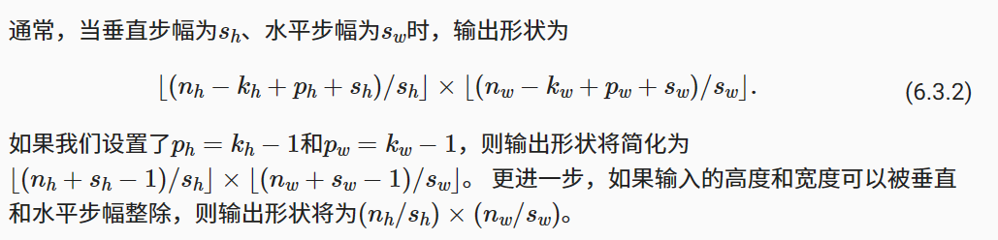
6.3. 填充和步幅
6.3.2. 步幅

Slide 41
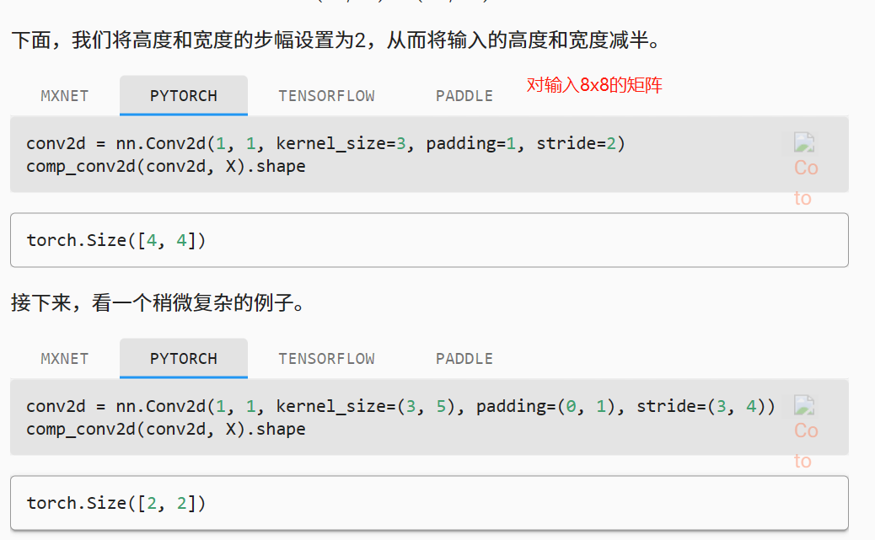
6.3. 填充和步幅
6.3.2. 步幅

Slide 42

6.3. 填充和步幅
6.3.2. 步幅

Slide 43
6.4.1 多输入通道
H
X
H
卷积
H
特征映射

Slide 44
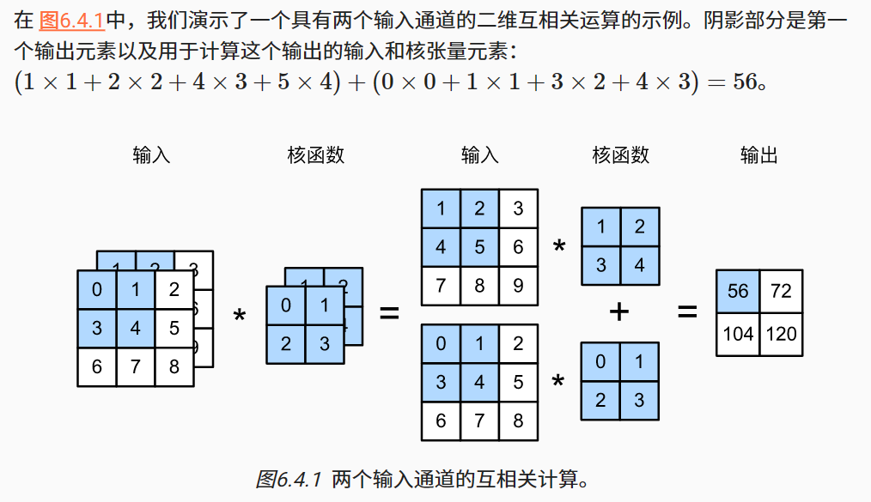
6.4.1 多输入通道

Slide 45
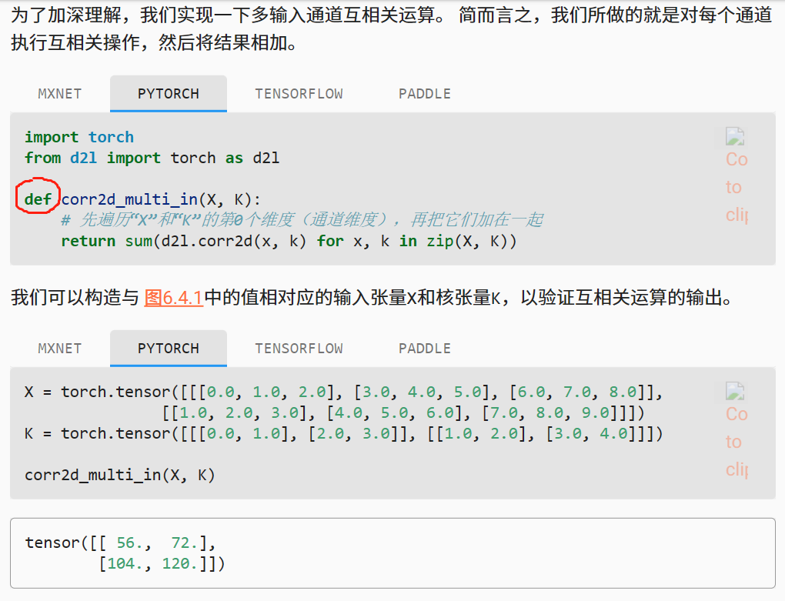
6.4.1 多输入通道

Slide 46
6.4.2 多输出通道
直观地说，我们可以将每个通道看作对不同特征的响应。

Slide 47
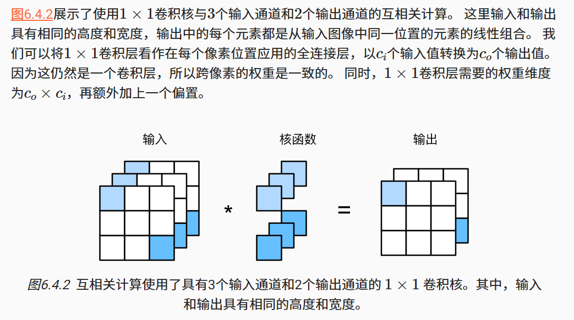
6.4.3 1×1卷积层

